Slide 2
Pohjois-Karjalan työkykykoordinaattoritoiminta

Slide 3
TYÖKYKYKOORDINAATTORITOIMINNAN MÄÄRITTELY

Slide 4
Mitä työkykykoordinaattoritoiminta on?
Työkykykoordinaattori on asiakastyöntekijä, joka hallitsee työkykyyn ja työllistymiseen liittyvien palvelujen viidakon
  Toimii työttömän, osatyökyisen asiakkaan rinnalla
  Koordinoi työkykyasian selvittelyä monista toimijoista muodostuvassa verkostossa
  Ohjaa asiakasta palvelupolun eri vaiheissa
  Toimii yhdyshenkilönä eri toimijoiden välillä
  Varmistaa prosessin etenemisen ja loppuun saattamisen hallitusti
Lisäksi työkykykoordinaattori antaa konsultatiivista tukea työkykyasioissa eri verkostotoimijoille.

Slide 5

Työkykykoordinaattorin kohderyhmä
Paljon hylättyjä sairaus- tai kuntoutusetuuksia tai eläkehakuja
Määräaikainen työkyvyttömyyseläke, ei jatkosuunnitelmaa
Rikkonainen työhistoria
Ei työkokemusta opintojen jälkeen
Toisen asteen koulutus puuttuu
Opiskelut keskeytyneet terveyssyistä
Toimeentulotuella oleva asiakas, kulkee eri palveluissa
Paljon asioita terveydenhuollossa kesken, ei saa niitä hoidettua
Tarvitsee tietoa työkykypalveluista päätöksenteon tueksi
Kokee olevansa työkyvytön, mutta osatyökyisen status puuttuu
Asiakkaan tilanteesta pitäisi saada kattava koonti
Olen työelämän ulkopuolella
En tunne itseäni työkykyiseksi
Haluan saada asiani selvitettyä
Tarvitsen apua tilanteen selvittelyyn

Slide 6
Työkykykoordinaattoritoiminnan periaatteet
Vapaaehtoisuus. Palveluun osallistuminen on vapaaehtoista. Palvelu on avointa kaikille kohderyhmään kuuluville.
Tarpeen mukainen kesto. Palvelun kesto vaihtelee. Asiakkuus päättyy asiakkaan toiveesta, tai kun asiakkaan tilanteeseen on löydetty sopiva ratkaisu, tai jos asiakas ei sitoudu palveluun.
Ohjaus. Asiakas saa tietoa hänelle sopivista työkyvyn tuen palveluista ja ohjausta ja apua niiden hakemiseen. (Palveluun ei sisälly työn tai opiskelupaikan etsiminen.)
Verkostotyö. Aktiivinen yhteistyö monialaisen verkoston kanssa. Tarvittaessa jalkautuminen palveluihin yhdessä asiakkaan kanssa.

Slide 7
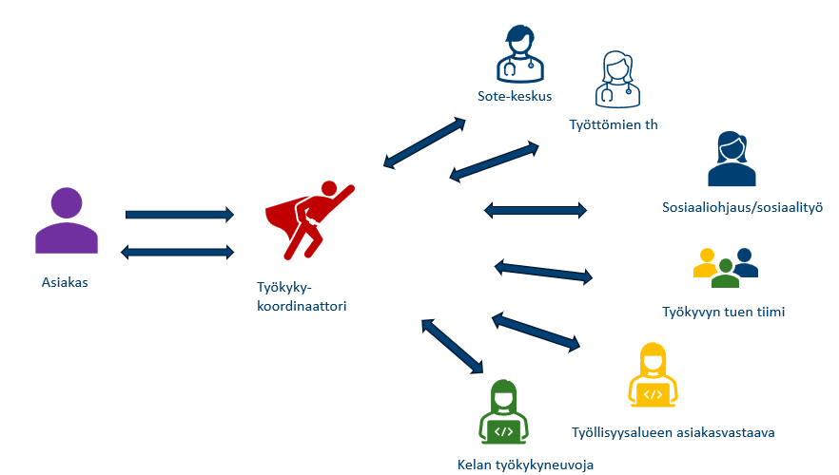
Yhteistyö ja ohjautuminen

Slide 8
TOIMINTAMALLI SOTE-KESKUKSESSA

Slide 9
Työkykykoordinaattori sote-keskuksessa
Ajanvaraus lääkärille, esim. työkykyarvio
Työkyvyn tuen koonti
Kokonaistilanteen selvittäminen muuten
Asiakkaan tapaaminen
Ohjautuminen muuhun verkostoon/palveluun
Ohjautuminen
Esim. hoitaja, lääkäri, työllisyystoimijat, asiakas itse
Selkeä sairausloma-asia / sairauden hoito
Työkykykoordi-naattori soittaa asiakkaalle
Suoraan ajanvaraus lääkärille
Selkeä lausuntotarve ja taustatiedot jo olemassa
Esim. osatyökyvyttömyys, työkyvyttömyyseläke, kuntoutus
Ohjaaminen muuhun verkostoon
– ei työkykykoordinaattorin tarvetta
Työkykykoordinaattorin, asiakkaan ja asiakkaan verkoston keskinäinen yhteydenpito

